Slide 1
Мы вам рады!

Slide 2
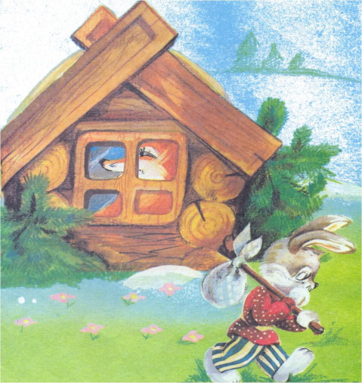

Slide 3
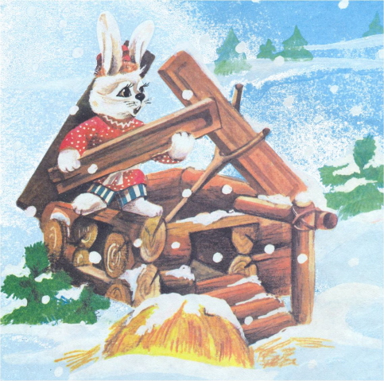

Slide 4
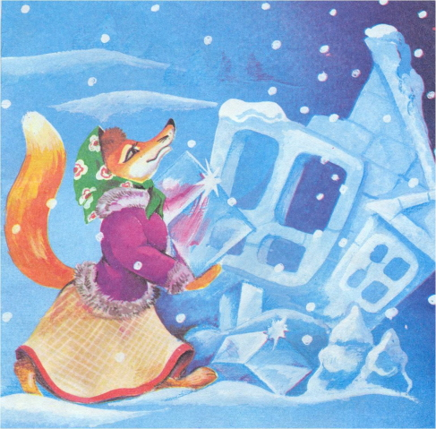

Slide 5
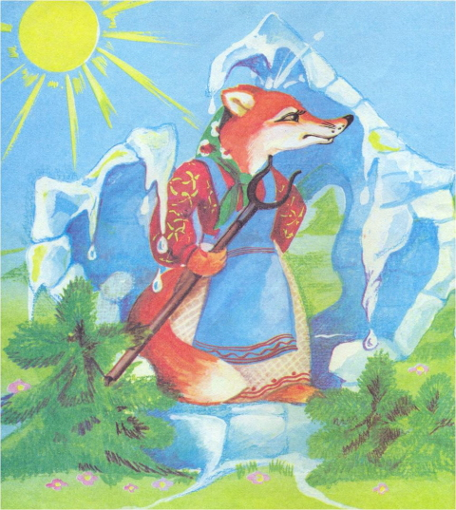

Slide 7
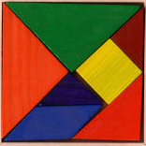

Slide 8
Историческая справка
По легенде, 4 тысячи лет назад у одного мужчины выпала из рук керамическая плитка и разбилась на 7 частей. Взволнованный, он посохом попытался её собрать. Но из вновь составленных частей каждый раз получал новые интересные изображения.
Это занятие вскоре оказалось настолько захватывающим, головоломным, что составленный квадрат из семи геометрических фигур назвали Доской Мудрости.

Slide 9
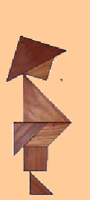
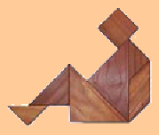
Это было очень давно, почти две с половиной тысячи лет тому назад.
У немолодого императора Китая родился долгожданный сын и наследник.
Шли годы. Мальчик рос здоровым и сообразительным не по летам. Одно беспокоило старого императора: его сын, будущий властелин огромной страны, не хотел учиться. Мальчику доставляло большее удовольствие целый день забавляться игрушками.
Император призвал к себе трех мудрецов, один из которых был известен как математик, другой прославился как художник, а третий был знаменитым философом, и повелел им придумать игру, забавляясь которой, его сын постиг бы начала математики, научился смотреть на окружающий мир пристальными глазами художника, стал бы терпеливым, как истинный философ, и понял бы, что зачастую сложные вещи состоят из простых вещей.
Три мудреца придумали такую игру…

Slide 10
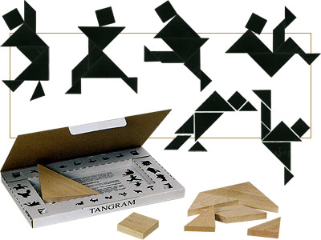
В Китае игру называют " чи тао ту", т.е. умственная головоломка из семи частей.
Название "танграм" возникло в Европе от слова" тань", что означает "китаец" и корня "грамма".

Slide 11
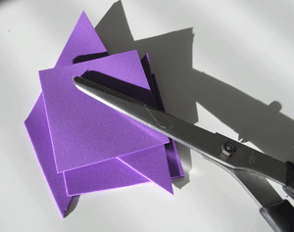
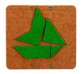
Сущность игры заключается в складывании из 7 частей, полученных разрезанием квадрата определённым образом, различных фигурок, а также придумывании новых.
Правила игры:
в состав каждой фигурки должны входить все семь частей; при этом они не должны перекрываться.

Slide 12
План работы
Обсуждение проекта
Выкладывание танграма
Приклеивание частей
Украшение
Защита

Slide 13
План защиты проекта
Название проекта.
Почему именно ваш домик должна выбрать лисичка?
Соблюдение правил построения танграма. Самооценка.
Общая оценка своей работы.

Slide 15
Спасибо, ребята!!!

